Slide 1
Штанги насосные модифицированные
ГИОТЭК
Закрытое Акционерное Общество
Адрес: 119991, г.Москва,
Ленинский пр-т., д.63/2, корп.1
РГУ нефти и газа им. Губкина И.М.
Телефон/факс: (495)777-52-48
E-mail: info@giotek.ru
Сайт: http://www.giotek.ru
2015

Slide 2
Функциональное назначение штанг насосных (ШН) состоит в передаче знакопеременного движения от станков-качалок к глубинным штанговым насосам (ШГН) для обеспечения подьема нефти и нефтесодержащей жидкости на поверхность. В процессе эксплуатации ШН подвергаются сложному силовому напряжению (растяжению, изгибу, кручению), воздействие которого усиливается коррозионными процессами за счет воздействия сероводорода, углекислоты, биологической коррозии и т.п.
В соответствии с ГОСТ 13877 на ШН гарантируется наработка (число циклов качания) 5 млн циклов. Критерием фактической надежности эксплуатации ШН и их наработки является обрыв штанговой колонны. До 70 % обрывов ШН происходит на расстоянии 150-250 мм от торца штанги, при этом основное тело штанги может оставаться в пригодном для дальнейшей эксплуатации состоянии.

Slide 3
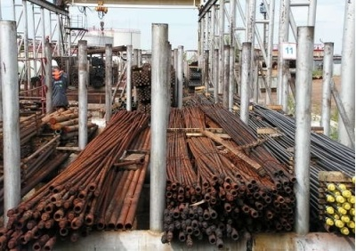
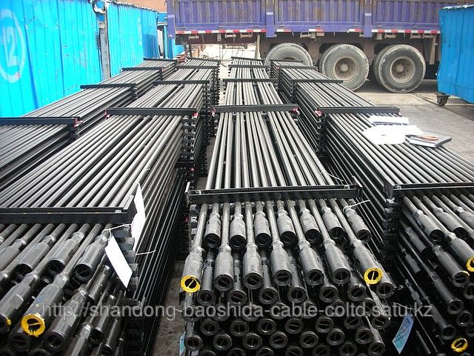
Восстановление работоспособности скважины при обрыве штанговой колонны осуществляется в аварийном режиме со значительными затратами, в том числе за счет потерь нефти, связанных с простоем скважины.
Повышение работоспособности ШН и снижение материальных затрат является приоритетным направлением для нефтедобычи на скважинах, оборудованных ШГН.
В процессе эксплуатации таких скважин у добывающей компании скапливаются значительные объемы отработанных ШН, которые занимают складские площади и производственные площадки. На смену отработанным ШН закупаются значительные объемы новых. Однако, как упоминалось выше, основная масса дефектов позволяет использовать тело ШН далее после выполнения ремонтных мероприятий.

Slide 4
Традиционным вариантом ремонта б/у ШН является следующая технология:
- входной визуальный и приборный контроль
- мойка
- отрез головок
- правка тела в косоволковом станке
- дефектоскопия тела ШН в выбраковкой на непригодные к ремонту
- ковка головок на горизонтально-ковочной машине (ГКМ)
- термообработка-нормализация в термоагрегатах
- дробеметная очистка
- нарезка резьбы, шаблонирование, маркировка
- наворачивание муфт, установка заглушек, консервация
У данной технологии есть ряд недостатков:
- к ремонту допускаются б/у ШН с износом поперечного сечения не более 20%. ШН с износом 20 и более % не подлежат дальнейшему ремонту и утилизируются. То есть фактически происходит резкое ограничение количества отремонтированных ШН.
- не происходит улучшения состояния поверхности тела ШН и увеличения прочностных характеристик металла.
- отремонтированные ШН имеют укороченную длину 7,2 метра.

Slide 5
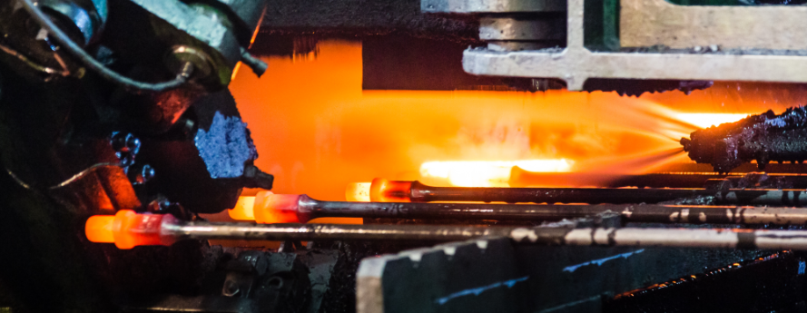
Для повышения эффективности ремонта ШН разработана новая технология: Метод пластической деформации с термообработкой (ПДТ).
- входной визуальный и приборный контроль
- мойка и подготовка к сортировке по классу и марке стали
- отрез головок
- механическая зачистка дефектов
- нагрев до температуры прокатки (1250 град)
- пластическая деформация в режиме высокотемпературной механической обработки по марщруту 25мм-22мм-19мм-16мм в косоволковом станке. Маршрут устанавливается в зависимости от выявленных дефектов и общего состояния тела ШН. При этом поверхностные дефекты полностью устраняются, металл тела получает дополнительные механические воздействия, значительно улучшающие его свойства.
- закалка металла после прокатки со скоростью охлаждения до 100 градусов в секунду в зависимости от класса и марки стали ШН
- высокий отпуск при температуре 600-650 град с выдержкой в течение 2-3 часов. Режим отпуска так же определяется для каждой марки стали.
- выполнение финишных операций производится традиционным способом.

Slide 6
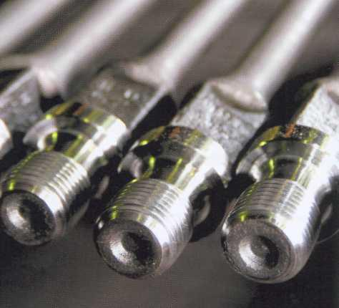
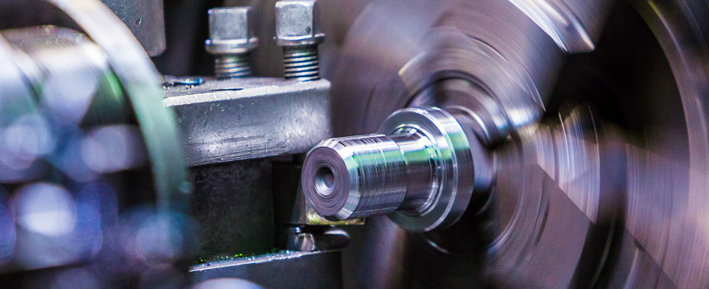
При использовании данной технологии, по сути, получается новая модифицированная насосная штанга (ШНм) с прочностными и эксплуатационными характеристиками, превышающими действующие стандарты ГОСТ.
На данный момент ШНм эксплуатируются в штатном режиме в скважинах ОАО «Татнефть» - НГДУ «Азнакаевскнефть» и «Альметьевскнефть». Данные скважины характеризуются как тяжелые по условиям эксплуатации оборудования. Наработка составляет более 6 млн. циклов. Эксплуатация продолжается.

Slide 7
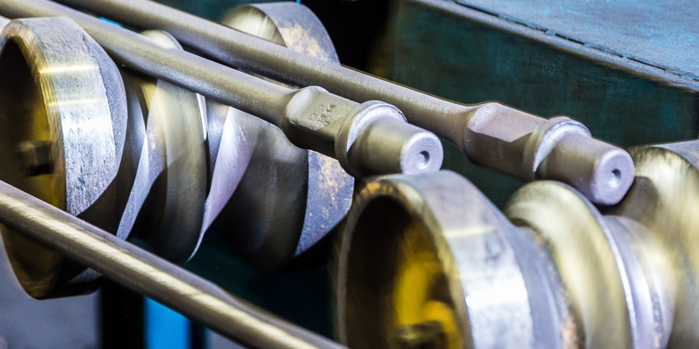
Для определения механических характеристик ШН обычно указываются основные параметры по прочности и пластичности, которые характеризуют их надежность.
В таблице 1 приведены основные показатели механических характеристик ШНм в сравнении с требованиями действующих российских и международных стандартов.
Из таблицы 1 наглядно видно, что технология ремонта ШН методом пластической деформации с термообработкой обеспечивает значительное повышение прочностных и пластических характеристик ШНм и, как следствие, их надежность и долговечность в эксплуатации. При этом, из б/у ШН более низкого класса прочности «К» можно получать штанги, превышающие класс прочности «Д».

Slide 8
Табл.1.Механические характеристики штанг насосных, восстановленных пластической деформацией в сравнении с требованиями отечественных и зарубежных стандартов, установленных к новым штангам
№ | Наименование нормативного документа, страна изготовитель ШН | Класс прочности ШН | Марка стали | Предел текучести σт, МПа | Предел прочности σв, Н/мм², МПа | Относительное удлинение, σ, % | Относительное сужение, φ, % | Ударная вязкость, αк, кгс/см²
1 | ГОСТ 13877, новые ШН, Россия | К Дспец | 20Н2М 20ХГНМФА | 414 630 | 620-793 820-950 | 21 18 | 56 56 | 12
2 | API 11B, США | Д | Хромомолибденовая | ≥585 | 793-965 | 12 | 15 | Не установлена
3 | SBS, Австрия | Д | V330 хромомолибденовая | 690 | 790-965 | 12 | 55 | Не установлена
4 | Экспериментальные, восстановленные пластической деформацией, Россия | По типу Дэ | 20Н2М | 700 | 740 | 24,5 | 70 | 29,0

Slide 9
Основными преимуществами использования ШНм, полученными по методу ПДТ являются:
- снижение затрат на приобретение новых ШН за счет переработки б/у ШН. Стоимость ремонта б/у ШН по методу ПДТ составляет до 60% от стоимости новой ШН при условии переработки давальческого материала заказчика.
Стоимость производства ШНм «под ключ» составит до 80 % от стоимости новой ШН.
- увеличение срока безаварийной эксплуатации колонны ШН за счет значительного улучшения эксплуатационных характеристик.
- увеличение длины ШНм до 9-10 м.
- снижение общего веса колонны ШН до 35% за счет использования штанг меньшего сечения, которое с большим запасом компенсируется увеличением прочности до 70%.
- увеличение надежности и межремонтного периода работы глубинных штанговых насосов и станков-качалок за счет снижения нагрузки на них колонны ШН.
- снижение энергопотребления станков-качалок за счет снижения механической нагрузки.
Технология ПДТ защищена патентами на изобретение №№
2359104, 23567718.

